Slide 1
太平洋戦争の始まりと結果

Slide 2
目次
1. 太平洋戦争が起きるまで
2. 太平洋戦争の戦況(前)日本の快進撃と米軍の反転攻勢
3. 太平洋戦争の戦況(後) 本土空襲と終戦
Notes:
ここまでで３０秒。

Slide 3
１
太平洋戦争が起きるまで
~1941
1. 太平洋戦争が起きるまで
2. 日本の快進撃と米軍の反転攻勢
3.本土空襲と終戦
Notes:
１分ぐらい

Slide 4





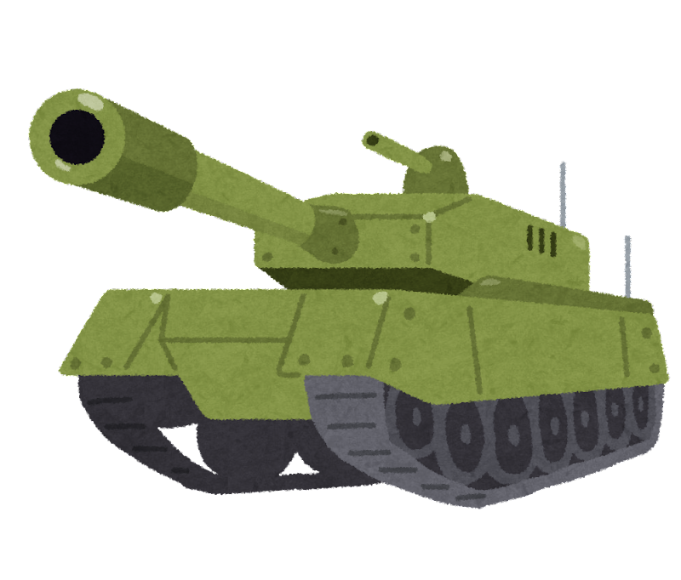
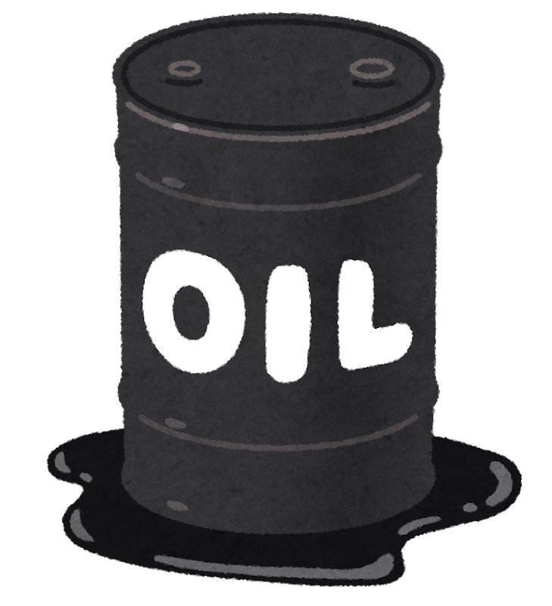
太平洋戦争が起きるまで
1940年頃
戦争
戦争
輸出
中華民国
日本
アメリカ
ヨーロッパの植民地であるアジアの“解放”を目的に

Slide 5
2
太平洋戦争の戦況(前)
日本の快進撃と米軍の反転攻勢
1941~1943
1. 太平洋戦争が起きるまで
2. 日本の快進撃と米軍の反転攻勢
3.本土空襲と終戦
Notes:
１分半

Slide 6
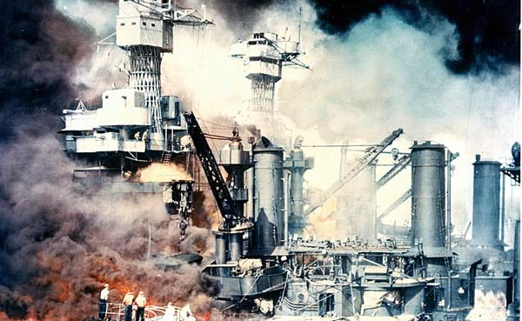
▶日本の快進撃
“真珠湾攻撃”

Slide 7
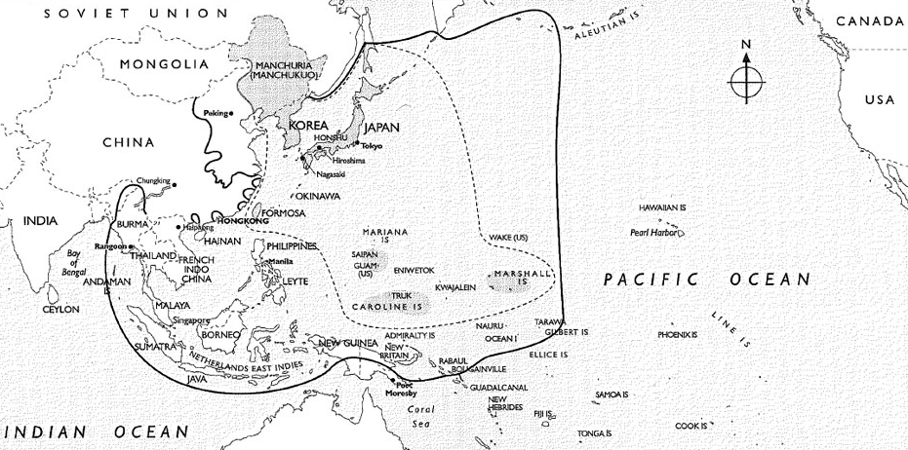
▶日本の快進撃
アジア一帯を占領

Slide 8
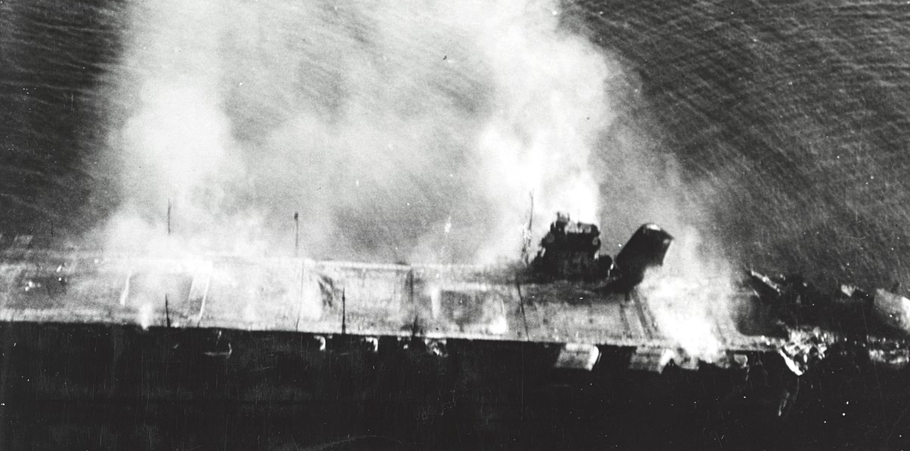
▶日本の劣勢
ミッドウェー海戦
日本は資源が枯渇し劣勢になり始める

Slide 9
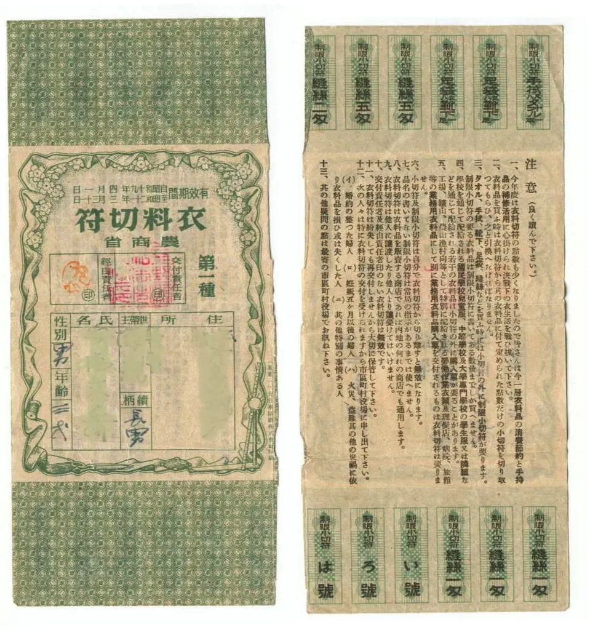
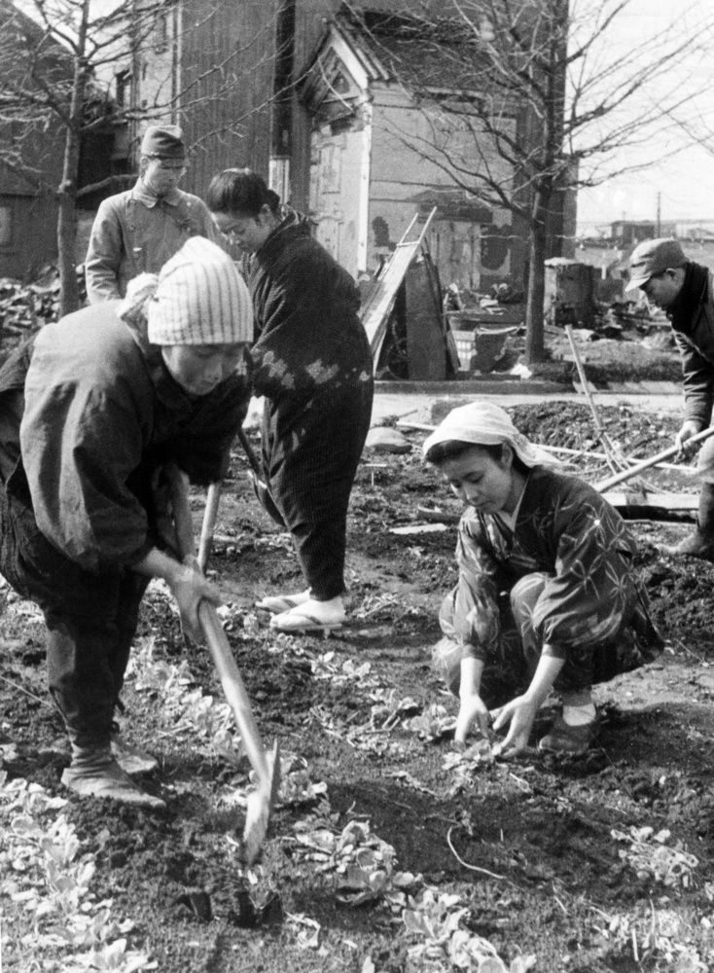
▶苦しくなる生活
食料や生活必需品が不足
政府が管理する配給制に

Slide 10
3
太平洋戦争の戦況(後)
本土空襲と終戦
1944~1945
1. 太平洋戦争が起きるまで
2. 日本の快進撃と米軍の反転攻勢
3.本土空襲と終戦
Notes:
１分半ぐらい

Slide 11
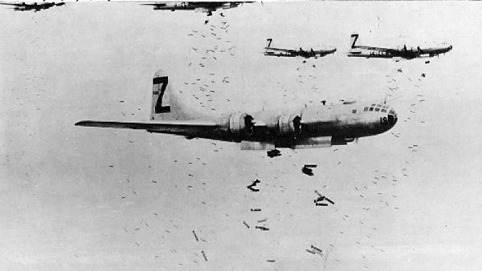
▶日本本土空襲
B29による本土空襲が始まる

Slide 12
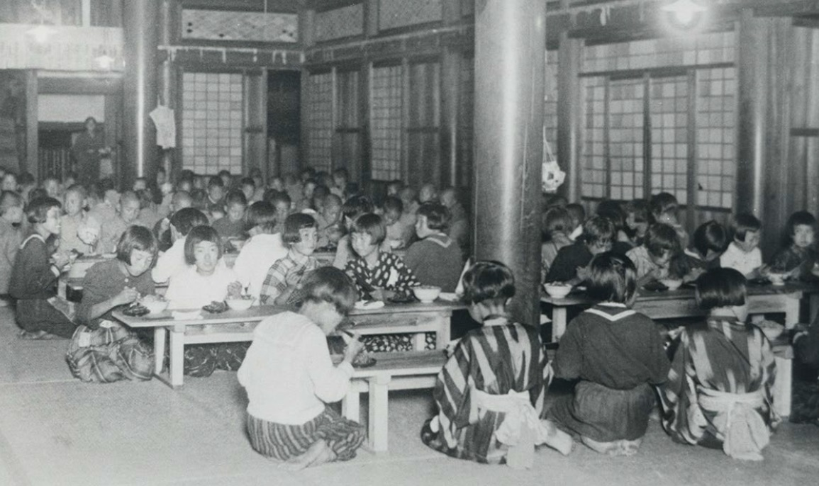
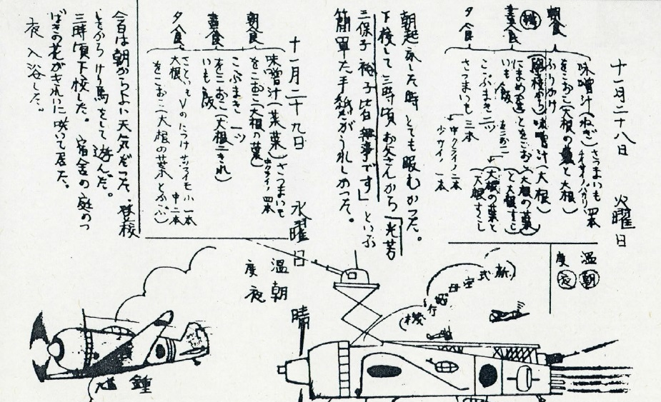
▶児童の「疎開」
44年頃から空襲の被害を避けるため児童を田舎に避難させたこと
葛飾区の児童たち
金町国民学校の児童の日記
小学生が田舎に行く集団疎開が行われる

Slide 13
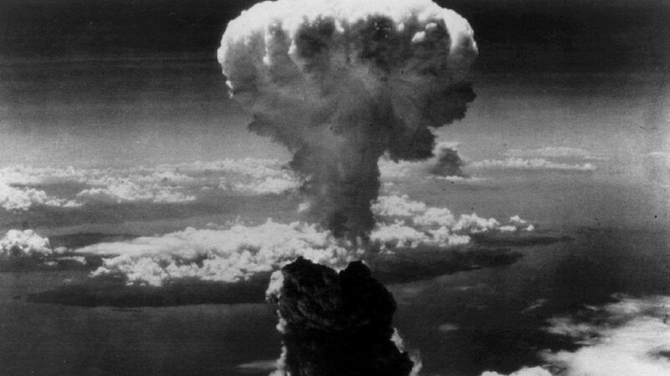
▶終戦
ヒロシマ・ナガサキへの 原爆投下
広島では投下の当日だけで
約9万人が亡くなった。
この戦争でヒロユキのように、
国内外、様々な人々が戦争に巻き込まれた。
1945年8月15日、日本は降伏を宣言

